Slide 1
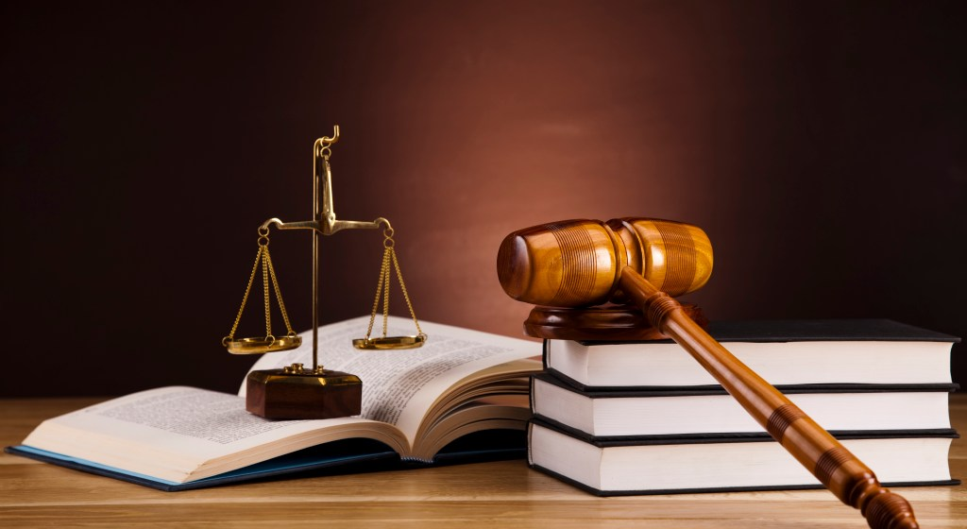
PRAVNA ZAŠTITA I IZMJENE ZJN U DIJELU PRAVNE ZAŠTITE
UGOVORANJE I IZMJENE U POSTUKU REALIZACIJE UGOVORA
Amina Malkić
Ovlašteni predavač javnih nabavki
Sarajevo, Februar 2023.

Slide 2

NORMATIVNO PRAVNI OKVIR
Zakon o javnim nabavkama 39/14 i 59/22
Podzakonski akti
Zakon o upravnom postupku
Zakon o upravnim sporovima
Materijalni propisi

Slide 3
O PRAVNOJ ZAŠTITI U JN
Podjela pravnih lijekova koji se koriste u postupcima pravne zaštite može obuhvatati:
-predugovorni pravni lijek
(pre – contractual remedies) i
-poslijeugovorni pravni lijek
(post-contractual remedies)
*Izvor Direktiva 89/665/EEZ

Slide 4
O PRAVNOJ ZAŠTITI U JN
Predugovorni pravni lijek omogućava ispravku povreda u primjeni propisa o JN u toku postupka JN, a prije stupanja na snagu ugovora proisteklog iz postupka JN.
Predugovorni pravni lijek može obuhvatiti:
Zahtjev za suspenziju postupka, istraživanje žalbenih navoda, privremene mjere, kao i obavezno razdoblje mirovanja, kako bi se spriječilo zaključivanje ugovora.

Slide 5
O PRAVNOJ ZAŠTITI U JN
Postugovorni pravni lijek ima za cilj stavljanje postojećeg ugovora proisteklog iz postupka JN van snage i /ili osigurati naknadu (putem zahtjeva za naknadu štete), onim stranama kojima je šteta nanijeta, a sve nakon sklapanja ugovora proisteklog iz postupka JN.

Slide 6
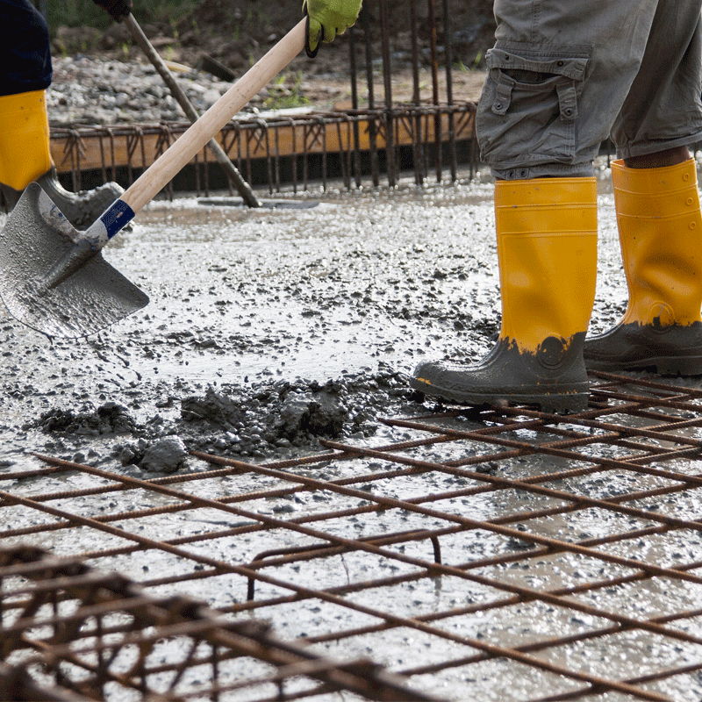
NAČELA
Osnovno je svim strankama u postupku javne nabavke, ali i nakon završetka istog osigurati pravnu sigurnost uz poštivanje svih načela koja garantiraju istu.
Jedina načela na koja se pozivamo sadržana su u članu 3. ZJN:
transparentnost
jednak tretman
nediskriminirajuće postupanje
aktivna i pravična konkurencija

Slide 7
NAČELA
Pored temelja iz člana 3. ZJN, trebamo obratiti pažnju još i na EKLJP koja je sastavni dio našeg Ustava i koja propisuje pravo na djelotvoran pravni lijek i na pravično suđenje;
Zatim tu je i povreda načela odanosti (lojalnosti) kao razlog za iključenje
-
-

Slide 8

PREUGOVORNI PRAVNI LIJEKOVI
Koje vrste predugovornih pravnih lijekova imamo?

Slide 9
STRANKE I DOKAZIVANJE U POSTUPKU
Prema članu 94. stav (1) ZJN stranke u postupku pravne zaštite su: žalitelj, ugovorni organ i odabrani ponuđač, a svojstvo stranke mogu imati i drugi privredni subjekti, koji imaju pravni interes u predmetnom postupku javne nabavke.
Dakle, ZJN, ekspilcite ne propisuje koji su to „drugi privredni subjekti koji imaju pravni interes“, odakle proizilazi da je teret dokazivanja prvobitno statusa stranke u postupku na samim strankama, a onda slijedi i dokazivanje u postupku po žalbi, iznošenje činjenica u postupku na kojima temelje svoje zahtjeve ili odluke, postupke, radnje ili nečinjenje, te predložiti dokaze kojima se te činjenice utvrđuju - član 102. stav (1)

Slide 10
STRANKE I DOKAZIVANJE U POSTUPKU
Član 94. (2) - Pri razmatranju žalbe u skladu sa članom 100. stav (4) i (5) ovog zakona, URŽ o vođenju postupka po žalbi obavještava odabranog ponuđača, odnosno kandidata u fazi u kojoj je izjavljena žalba.
Svaka stranka ima pravo izjasniti se o zahtjevima i navodima druge strane i predložiti dokaze. URŽ svakoj stranci u postupku dostavlja podneske koje zaprimi u predmetu o kojima se raspravlja o glavnoj stvari ili predlaže nove činjenice i dokaze. (u praksi URŽ dostavlja samo žalbu na odgovor) - član 94. stav (3)
Presuda Suda BiH, broj: S1 3 U 038663 20 U,
od 03.10.2022. godine

Slide 11
STRANKE I DOKAZIVANJE U POSTUPKU
Svaka stranka ovlaštena je razgledati spis predmeta, osim onog dijela ponude i dokumentacije, koji je u skladu sa zakonom utvrđenim tajnim ili povjerljivim. (čl. 94. stav 4)
SA KOJIM ČLANOM JE U KOLIZIJI ODREDBA OVOG ČLANA ?

Slide 12
STRANKE I DOKAZIVANJE U POSTUPKU
Svaka stranka u postupku dokazuje postojanje činjenica na osnovu kojih se stvara/osporava radnja/ishod postupka koji je /nije u interesu te stranke.
Na strani ugovornog organa to znači dokazivanje postojanja činjenica i okolnosti na osnovu kojih je donio odluku o pravima, preduzeo radnje ili propuštanja, te proveo postupke, koji su predmet postupanja po žalbi - član 102. stav (2)
Na strani žalitelja to znači dokazati ili bar učiniti vjerovatnim postojanje činjenica i razloga koji se tiču pravnog interesa na podnošenje žalbe, povreda postupka ili povreda primjene materijalnog prava, koje su istaknute u žalbi, za koje zna ili bi trebalo da zna - član 102. stav(3)

Slide 13

AKTIVNA LEGITIMACIJA - 97.
Žalbu može podnijeti svaki privredni subjekt koji ima ili je imao interes za dodjelu ugovora o javnoj nabavci i koji učini vjerojatnim da je bila ili mu je u konkretnom postupku javne nabavke mogla biti prouzrokovana šteta zbog nezakonitog postupanja ugovornog organa, a koje se u žalbi navodi kao povreda ovog Zakona i podzakonskih akata od strane ugovornog organa u postupku javne nabavke.

Slide 14
AKTIVNA LEGITIMACIJA – 97.
Iz definicije slijedi da je za ulaganje žalbe potrebno ispunjenje sledećih uslova:
1.Da postoji INTERES
2.Da je prouzrokovana ŠTETA ili mu je šteta mogla nastupiti(ZJN nije detaljnije objasnio ovaj dio „ili je mogla biti prouzrokovana šteta zbog postupanja ugovornog organa“)
Podnosioci žalbe su obično učesnici u postupku, bilo da su preuzeli tendersku dokumentaciju, bilo da su već dostavili ponudu.

Slide 15
PRIMJERI SUBJEKATA SA AKTIVNOM LEGITIMACIJOM NA TRAŽENJE PRAVNE ZAŠTITE
Privredni subjekt koji nije mogao učestvovati u postupku javne nabavke zbog diskriminatornih zahtjeva u odnosu na sposobnost izvršenja ugovora;
Privredni subjekt koji je spriječen da učestvuje u postupku javne nabavke zbog neopravdane primjene pregovaračkog postupka s objavom ili bez objave obavještenja;
Privredni subjekt nepravedno isključen iz učešća u postupku javne nabavke.

Slide 16
PRESUDE AKT. LEG. PRVOPLASIRANOG
Presuda broj: S1 3 U 035969 20, od 12.01.2022.
Presuda broj: S1 3 U 035969 22, od 15.03.2022. (apelacija)
NAPOMENA: Uvijek u žalbi uz navođenje razloga za neprihvatljivost ponude drugog ponuđača u postupku treba isticati INTERES žalitelja i dokazivati svoju akt. legitimaciju u postupku (nije dovoljno samo tvrditi da ponuda izabranog ponuđača nije prihvatljiva)

Slide 17
NAČIN IZJAVLJIVANJA ŽALBE
KOME SE IZJAVLJUJE? Žalba se izjavljuje URŽ-u putem ugovornog organa – član 99. stav (1)
► KADA SE ŽALBA IZJAVLJUJE DIREKTNO URŽ-U I U KOM ROKU???
KAKO SE IZJAVLJUJE?Žalba se izjavljuje u pisanoj formi direktno, preporučenom pošiljkom ili elektronskim sredstvom (ako je elektronsko sredstvo definisano kao način komunikacije u TD).
KOLIKO PRIMJERAKA? Žalba se izjavljuje u dovoljnom broju primjeraka – ne manje od 3 (tri).
►KAKO SE POSTUPA U SLUČAJU ZAPRIMANJA MANJEG BROJA ŽALBI?
PRIJEM ŽALBE? Datum prijema žalbe se smatra datum prijema žalbe direktno kod UO; datum prijema žalbe elektronskim putem uz osiguranje dokaza o upućivanju, odnosno prijemu žalbe ili datum predaje na poštu preporučene poštanske pošiljke.

Slide 18
SADRŽAJ ŽALBE- 105.
Podaci o žalitelju
Naziv ugovornog organa protiv kojeg se podnosi žalba
Broj i datum postupka, podaci o obavještenju o nabavci, ako je isto objavljeno
Broj i datum pobijane odluke
Druge podatke o povredi ZJN i/ili podzakonskih akata
Opis činjeničnog stanja
Opis povreda na koje se žalba odnosi
Prijedlog dokaza
Dokaz o plaćenoj naknadi za pokretanje žalbenog postupka
Potpis i pečat žalitelja (ako ima pečat)

Slide 19
SUSPENZIVNO DEJSTVO ŽALBE
Izmjenom i dopunom ZJN u članu 99. stav (3) propisuje se
„Pri razmatranju žalbe u skladu s članom 100. stav (2) i (3) ovog zakona, ugovorni organ po prijemu žalbe putem portala javnih nabavki obavještava ponuđače o vođenju postupka po žalbi“.
Ova odredba dovodi se u vezu sa članom 110. ZJN (iz odjeljka c –pravna zaštita pred URŽ-om), koji takođe propisuje:
Blagovremena, dopuštena, od ovlaštenog lica i lica koje ima aktivnu legitimaciju izjavljena žalba odgađa nastavak postupka javne nabavke, zaključenje i/ili izvršenje ugovora o javnoj nabavci ili okvirnog sporazuma do donošenja odluke URŽ-a.
Ugovorni organ sve učesnike u postupku javne nabavke o izjavljenoj žalbi obavještava putem portala javnih nabavki.

Slide 20

SUSPENZIVNO DEJSTVO ŽALBE
Izuzetci od suspenzivnog dejstava žalbe???

Slide 21
ROKOVI ZA IZJAVLJIVANJE ŽALBE - 101.
1) ŽALBA SE IZJAVLJUJE:
a) u roku od deset dana od dana objave obavještenja u odnosu na podatke iz obavještenja o nabavci, odnosno u roku od deset dana od dana preuzimanja tenderske dokumentacije na sadržaj tenderske dokumentacije;
b) u roku od deset dana od dana objave izmjene i/ili dopune tenderske dokumentacije u odnosu na sadržaj izmjene i/ili dopune tenderske dokumentacije;
BITNA RAZLIKA U ODNOSU NA POSTOJEĆE ZAKONSKO RJEŠENJE /SPREČAVA SE ZLOUPOTREBA

Slide 22
ROKOVI ZA IZJAVLJIVANJE ŽALBE - 101.
c) u roku od pet dana po prijemu zapisnika o otvaranju ponuda, u odnosu na radnje, postupanja, nečinjenja ili propuštanja u postupku otvaranja ponuda;
d) u roku od deset dana od prijema odluke o kvalificiranosti kandidata ili odluke o izboru najpovoljnijeg ponuđača ili odluke o poništenju postupka;
e) u roku od deset dana od dana kada je ugovorni organ trebao donijeti odluku iz postupka, a propustio je da je donese. SPREČAVA ZLOUPOTREBE OBAVEZE PROPISANE U ČLANU 70. STAV (1)
ROKOVI ZA IZJAVLJIVANJE ŽALBE SU PREKLUZIVNI!

Slide 23
POSTUPANJE UO PO ŽALBI - 100.
(1) Ugovorni organ dužan je u roku od pet dana od dana zaprimanja žalbe utvrditi da li je žalba blagovremena, dopuštena, izjavljena od ovlaštenog lica i od lica koje ima aktivnu legitimaciju.
(2) Ako ugovorni organ utvrdi da je žalba neblagovremena, nedopuštena i izjavljena od neovlaštenog lica, od lica koje nema aktivnu legitimaciju, odbacit će je zaključkom. Protiv ovog zaključka žalilac ima mogućnost podnošenja žalbe URŽ-u i to u roku od pet dana od dana prijema zaključka.
(3) Ako je žalba blagovremena, dopuštena i izjavljena od ovlaštenog lica i lica koje ima aktivnu legitimaciju, ugovorni organ, razmatrajući žalbu, može utvrditi da je ona djelimično ili u cijelosti osnovana i svojim rješenjem ispraviti radnju, preduzeti činjenje, izmijeniti i/ili dopuniti tendersku dokumentaciju ili može postojeću odluku ili rješenje staviti van snage i zamijeniti je drugom odlukom ili rješenjem, ili poništiti postupak javne nabavke u slučaju da su ispunjeni uslovi iz člana 69. st. (2) i (3) ovog zakona, te o tome obavijestiti učesnike u postupku javne nabavke na način određen ovim zakonom, u roku od pet dana od dana prijema žalbe.

Slide 24
POSTUPANJE UO PO ŽALBI - 100.
(4) Protiv rješenja ugovornog organa iz stava (3) ovog člana može se izjaviti žalba URŽ-u, putem ugovornog organa, u roku od deset dana od dana prijema rješenja. Ugovorni organ prosljeđuje žalbu URŽ-u sa svojim izjašnjenjem i dokumentacijom u roku od pet dana od datuma zaprimanja.
(5) Ako ugovorni organ postupajući po žalbi utvrdi da je žalba blagovremena, dopuštena, izjavljena od ovlaštenog lica i lica koje ima aktivnu legitimaciju, ali da je u cijelosti neosnovana, neće donositi odluku o tome, ali je dužan u roku od pet dana od datuma zaprimanja žalbu proslijediti URŽ-u, sa svojim izjašnjenjem na navode žalbe, kao i kompletnom dokumentacijom u vezi s postupkom protiv kojeg je izjavljena žalba.

Slide 25

URED ZA RAZMATRANJE ŽALBI (URŽ)

Slide 26
SJEDIŠTE I NADLEŽNOSTI URŽ-A
Sjedište URŽ-a u Sarajevu – nadležno za žalbe u vrijednosti nabavke veće od 800.000,00 KM, za sve nabavke institucija i drugih ugovornih organa BiH i BDBiH
Filijala Mostar
Filijala Banja Luka
Nadležnost filijale se određuje prema entitetskom sjedištu ugovornog organa
žalbe za vrijednosti nabavke
do 800.0000,00 KM

Slide 27
ŽALBENI RAZLOZI – POVREDE ZAKONA
Apsolutno bitne povrede Zakona – povrede o kojima URŽ vodi računa po službenoj dužnosti.
Koja aposolutno bitna povreda je brisana IDZJN?
Relativno bitne povrede Zakona – povrede koje mogu dovesti do poništenja postupka JN, ako se uspostavi direktna veza između povrede i rezultata postupka.

Slide 28
OVLAŠTENJE URŽ-a U POSTUPKU PRAVNE ZAŠTITE-član 104.
(1) URŽ u postupku pravne zaštite postupa u granicama zahtjeva iz žalbe, a po službenoj dužnosti u odnosu na apsolutno bitne povrede.
(2) URŽ nije dužan kontrolisati činjenično i pravno stanje koje je bilo predmet predhodne žalbe u istom postupku javne nabavke.
Prijedlog: uvijek uz žalbu dostaviti svu dokumentaciju iz postupka JN i opsati detaljno činjenično stanje iz predhodnih žalbi uz postupanje u predmetnoj žalbi u cjelosti i u odnosu na svaki žalbeni navod pojedinačno

Slide 29
NADLEŽNOSTI URŽ-A
URŽ provjerava da li je žalba potpuna i da li postoji
Dokaz o uplaćenoj naknadi – žalitelj je obvezan dostaviti dokaz o uplati naknade za pokretanje žalbenog postupka (i dokaz o uplati administrativne takse), u roku (tri dana) od prijema dopisa URŽ-a kojim se nalaže žaliocu da upotpuni žalbu plaćanjem naknade („podnesak nepotpun“)
Poziv žaliocu da upotpuni žalbu u roku od 3 dana
Neurednu žalbu URŽ odbacuje zaključkom
Ne odbacuje se ako se iz sadržaja može postupati, ima postavljen žalbeni zahtjev i dokaz o plaćenoj naknadi za pokretanje žalbenog postupka
Primjer: Presuda S1 3 u 031723 19 U, od 02.06.2020.

Slide 30
NAKNADA – 108.
Naknada je nepovratna u slučaju neosnovane žalbe.Uplaćuje se u korist budžeta institucija BiH.
Povrat naknade za žalbu se ostvaruje u slučaju uspješne žalbe – Instrukcija o načinu uplate, kontrole i povrata naknada propisanih članom 108. ZJN („Službeni glasnik BiH“ broj: 86/14)-PLAĆA SE POSEBNO
Administrativna taksa – propisana Zakonom o administrativnim taksama („Sl. glasnik BiH“, br. 16/02, 19/02, 43/04, 8/06, 76/06, 76/07, 3/10 i 98/12)-PLAĆA SE POSEBNO

Slide 31
NAKNADA – 108.
član 108. stav (7)
„U slučaju osnovane žalbe, a i u slučaju neuredne žalbe za koju se naknadno utvrdi da je uplata izvršena izvan ostavljenog roka, URŽ u roku od sedam dana od dana donošenja odluke povodom žalbe donosi posebno rješenje o povratu naknade za pokretanje žalbenog postupka, koja se mora provesti u roku od 30 dana od dana zaprimanja rješenja o povratu naknade za pokretanje žalbenog postupka u skladu sa Instrukcijom o načinu uplate, kontrole i povrata taksi propisanih ovim članom.“
Presuda S1 3 u 031723 19 U, od 02.06.2020.

Slide 32
ODLUČIVANJE URŽ-A PO ŽALBI- 111.
U postupku pravne zaštite URŽ može:
Obustaviti postupak po žalbi zbog odustajanja od žalbe;
Odbaciti žalbu zaključkom zbog nenadležnosti, nedopuštenosti, neurednosti, neblagovremenosti i zbog toga što je izjavljena od lica koje nema aktivnu legitimaciju;
Usvojiti žalbu, poništiti odluku, postupak ili radnju u dijelu u kojem je povrijeđen zakon ili podzakonski akti;
Odlučiti o zahtjevu UO za nastavak postupka;
Poništiti ugovor (uz ispunjenje posebnih uslova iz člana 111. stav (2)
ODLUKE URŽ-A SU KONAČNE I IZVRŠNE.

Slide 33
PRAVO NA NAKNADU TROŠKOVA U POSTUPKU JN – 119.
(8) U slučaju usvajanja žalbe, URŽ svojom odlukom nalaže ugovornom organu plaćanje troškova žalbenog postupka žalitelju u roku od osam dana od dana prijema rješenja URŽ-a. Voditi računa o roku!!
(9) Žalba može sadržavati zahtjev za naknadu troškova žalbenog postupka koji mora biti određen i dostavljen URŽ-u prije donošenja odluke.
(10) Na žalbene postupke za naknadu troškova pravnog zastupanja visina naknade određuje se prema visini naknade na koju advokati imaju pravo u upravnim postupcima u neprocjenjivim predmetima.

Slide 34
NADLEŽNOST U POSTUPKU NAKNADE TROŠKOVA-120.
●Zahtjev za naknadu je dopušten samo ako je URŽ utvrdio da:
-odluka nije donesena prema navodima iz obavještenja o nabavci,
- je izbor postupka bez objave obavještenja bio suprotan ZJN,
- je odluka o poništenju postupka suprotna odredbama ZJN
je odluka o izboru, koja je u korist jednog privrednog subjekta
donesena bez učešća drugih subjekata u postupku, na osnovu
odredbi ZJN ili podzakonskih akata bila nedopustiva ili
UO nakon znatnog prekoračenja roka za donošenje odluke i suprotno zahtjevu ponuđača da se nastavi postupak JN, postupak nije nastavio, niti ga je okončao odlukom o izboru/poništenju.

Slide 35
NADLEŽNOST U POSTUPKU NAKNADE TROŠKOVA-120
U KOJIM SLUČAJEVIMA O TROŠKOVIMA ODLUČUJE UGOVORNI ORGAN????
(NAPOMENA: kod postupanja po članu 100. stav (3) naglasiti „po pravosnažnosti“)!!!

Slide 36
NAKNADA TROŠKOVA ZA ADVOKATE U F BIH
„Usvajajući žalbeni zahtjev, ovo tijelo usvaja zahtjev za nakanadu troškova sastava iste po imenovanom punomoćniku, advokatu __________ u ukupnom iznosu od 280,80 KM u skladu sa članom 105. stav (2) Zakona o upravnom postupku i člana 18. stav (2) Tarife o nagradama i naknadi troškova za rad advokata u F BiH, koji propisuje naknadu u neprocjenjivim predmetima za sastav žalbe u upravnom postupku, a koji se satoje od:
- sastava žalbe u upravnom postupku u iznosu od 240,00 KM
-iznos PDV-a 40,80 KM
Žalbeni zahtjev u preostalom dijelu odbija se kao neosnovan.

Slide 37
NAKNADA TROŠKOVA ZA ADVOKATE U RS
„Usvajajući žalbeni zahtjev, ovo tijelo usvaja zahtjev za nakanadu troškova sastava iste po imenovanom punomoćniku, advokatu __________ u ukupnom iznosu od 658,00KM, shodno članu 105. Zakona o upravnom postupku (primjenom tarifnog broja 3. –Tarife i nagradama i naknadama troškova za rad advokata („Službeni glasnik RS“, broj: 68/05), a koji se sastoje od:
-sastava žalbe u upravnom postupku u iznosu od 450,00 KM
-paušal u iznosu od 112,50 KM (shodno tarifnom broju 12. gore navedene Tarife
-iznos PDV-a od 95,50 KM.
Žalbeni zahtjev u preostalom dijelu odbija se kao neosnovan.

Slide 38
PREKRŠAJNE ODREDBE-116.
URŽ podnosi zahtjev za pokretanje prekršajnog postupka kod nadležnog suda kada se utvrdi da je bilo povreda postupka javne nabavke koje predstavljaju prekršaj u smislu odredbi ovog zakona.U slučajevima kada nije bilo postupka po žalbi, Agencija podnosi prekršajnu prijavu kod nadležnog suda za prekršaje, kad utvrdi povrede zakona koje su u njenoj nadležnosti.
Nadležnosti ove dvije institucije koje su obavezne da prate primjenu ovog zakona i podzakonskih akata decidno su propisane u poglavlju VI. ovog Zakona

Slide 39
SUDSKA ZAŠTITA KAO PREDUGOVORNI PRAVNI LIJEK
  Protiv odluke URŽ u roku od 30 dana od dana prijema odluke, UO i učesnici u postupku mogu pokrenuti upravni spor pred Sudom BiH.
  Koji je objektivni rok po ZUS-u????
  Upravni spor po tužbi, vodi se po hitnom postupku.
Upravni spor po tužbi koju podnesu stranke u postupku javne nabavke vodi se po hitnom postupku, a odluka po tužbi donosi se u roku 60 dana od dana prijema tužbe.

Slide 40
UPRAVNI SPOR- 115.
  UO ili učesnik u postupku može podnijeti zahtjev za odgađanje konačnog rješenja ili zaključka URŽ zajedno s tužbom kojom se pokreće upravni spor.
  DA LI SE UPRAVNI SPOR VODI PROTIV URŽ-A
  KAO INSTITUCIJE ILI PROTIV KONAČNOG I
  IZVRŠNOG AKTA URŽ-A???
  Da li postoji mogućnost preispitivanja Presude Suda BiH, tj. njegovog upravnog odjeljenja???????????

Slide 41
POSTUGOVORNI PRAVNI LIJEKOVI
Pod određenim uslovima propisanim u članu 111. URŽ može poništi zaključeni ugovor / okvirni sporazum.
Takođe, može odlučiti da ugovor/os ostane na snazi:
● u obimu u kojem je već izvršen uz izricanje novčane kazne u znosu od 5% vrijednosti ugovora.
● ako utvrdi da preovladavajući razlozi u vezi s opštim interesom (kada bi poništenje dovelo do nesrazmjernih posljedica) zahtjevaju da ugovor ostane na snazi.
PONIŠTENJE UGOVORA ILI OKVIRNOG SPORAZUMA IMA UČINAK OD MOMENTA ZAKLJUČENJA UGOVORA.
KOLIZIJA ZUP-a i ZOO!!!!!!!

Slide 42
NAKNADA ŠTETE
Često se u žalbi ističe i zahtjev za naknadu štete?
PROTIV KOGA SE POKREĆE ZAHTJEV ZA NAKNADU ŠTETE I PRED KOJIM SUDOM?

Slide 43

IZMJENE U VEĆ ZAKLJUČENIM UGOVORIMA PROISTEKLIM IZ POSTUPAKA JN

Slide 44
IZMJENE U VEĆ ZAKLJUČENIM UGOVORIMA PROISTEKLIM IZ POSTUPAKA JN
„(1) Postupak javne nabavke može se okončati:
a)zaključenjem ugovora o javnoj nabavci ili okvirnog sporazuma
b)poništenjem postupka javne nabavke“
Pod dokazivim razlozima postupak javne nabavke se može okončati i otkazivanjem. - 69. stav (3)

Slide 45
IZMJENE U VEĆ ZAKLJUČENIM UGOVORIMA PROISTEKLIM IZ POSTUPAKA JN
FORMA
Za razliku od drugih obligaciono pravnih ugovora, koji mogu nastati i u usmenoj formi, ugovor proistekao iz postupka javne nabavke se obavezno zaključuje u pismenoj formi.
Takođe, treba napomenuti da su sve izmjene i aneksi ugovora obavezne u pismenoj formi.

Slide 46
IZMJENE U VEĆ ZAKLJUČENIM UGOVORIMA PROISTEKLIM IZ POSTUPAKA JN
Odredbe o izmjenama ugovora trebale su da slijede praksu EU, pa da se zaista propišu „Izmjene ugovora u toku njegovog trajanja prema članu 89. Direktive 2014/25, u kojoj se dozvoljavaju izmjene u slučajevima:
-ako su izmjene predviđene u tenderskoj dokumentaciji na osnovu jasnih, preciznih i nedvosmislenih odredbi i preciziranih parametara za izmjenu cijene ili drugih opcija;

Slide 47
IZMJENE U VEĆ ZAKLJUČENIM UGOVORIMA PROISTEKLIM IZ POSTUPAKA JN
za dodatne radove, usluge ili robu koju isporučuje ugovaratelj, bez obzira na njihovu vrijednost, koji su postali potrebni i nisu bili uključeni u prvobitnu nabavku, ako se ne može promjeniti ugovaratelj, tj. provesti nova nabavka jer bi promjena ugovaratelja prouzročila značajne poteškoće ili znatno udvostručila troškove za naručitelja (npr. Nabavili smo neki softver bez instalacije ili nadogradnje u prvobitnoj nabavci, pa bi nabavaka od drugog ponuđača znatno poskupila ugovor.

Slide 48
IZMJENE U VEĆ ZAKLJUČENIM UGOVORIMA PROISTEKLIM IZ POSTUPAKA JN
Zatim, ukoliko su ispunjeni uslovi da je do potrebe za izmjenom došlo zbog okolnosti koje savjesni naručitelj nije mogao predvidjeti i to:
- slučaju promjene prvobitnog ugovaratelja, npr. spajanje preduzeća, nasleđivanje i sl. ;
- zatim da se u skladu sa ovom Direktivom vrijednost ugovora za nabavku robe i usluge mijenja do najviše 10 %, a za radove 15 %, od prvobitne vrijednosti ugovora, a da se pri tome ne mijenja cjelokuna priroda ugovora ili OS.

Slide 49
IZMJENE U VEĆ ZAKLJUČENIM UGOVORIMA PROISTEKLIM IZ POSTUPAKA JN
Promjene ugovora suprotno odredbama Direktiva koje regulišu mogućnost izmjene ugovora, pod određenim uslova podrazumjeva novčanu kaznu kako za ugovorni organ, tako i za ponuđača kojem je dodjeljen ugovor.
Izmjene ugovora prema Direktivama ne podrazumijevaju retroaktivnu primjenu

Slide 50
IZMJENE U VEĆ ZAKLJUČENIM UGOVORIMA PROISTEKLIM IZ POSTUPAKA JN
Kroz odredbu člana 75. st. (5), (6), (7), (8), (9), (10), (11), (12) i (13) ponuđena je mogućnost izmjene ugovora.
(5) Izuzetno od odredbi člana 72. stav (5) ovog zakona, ugovor o javnoj nabavci može se izmijeniti tokom njegovog trajanja bez provođenja novog postupka javne nabavke ako su kumulativno ispunjeni slјedeći uslovi:
a) do potrebe za izmjenom došlo je zbog okolnosti koje pažlјiv i savjestan ugovorni organ nije mogao predvidjeti;
b) izmjenom se ne mijenja cjelokupna priroda ugovora;
c) svako povećanje cijene nije veće od 30% vrijednosti prvobitnog ugovora i ne može imati za cilј izbjegavanje primjene ovog zakona.

Slide 51
IZMJENE U VEĆ ZAKLJUČENIM UGOVORIMA PROISTEKLIM IZ POSTUPAKA JN
(6)Izmjena ugovora u smislu stava (5) ovog člana nije moguća ako je riječ o povećanju cijena do 5% vrijednosti prvobitnog ugovora robe i usluga, odnosno do 10% vrijednosti prvobitnog ugovora o javnoj nabavci radova.
(7)Izmjena cijena može se zahtijevati samo za razliku u cijeni koja prelazi 5%, odnosno 10%, osim ako je do povećanja cijena došlo poslije dobavlјačevog dolaska u docnju.
(8)Ako je učinjeno nekoliko uzastopnih izmjena, ograničenje iz stava (5) tačka c) ovog člana procjenjuje se na osnovu neto kumulativne vrijednosti svih uzastopnih izmjena.
(9)Ugovorni organ obavezan je, u pogledu izmjene ugovora na osnovu ovog člana, postupiti u skladu s članom 75. st. (2) i (3) ovog zakona.

Slide 52
IZMJENE U VEĆ ZAKLJUČENIM UGOVORIMA PROISTEKLIM IZ POSTUPAKA JN
10)Ako ugovor sadrži odredbu o indeksaciji cijene (odredba o promjenjivosti cijene s objektivno utvrđenim pravilima o promjenjivosti cijene), referentna vrijednost za izračun maksimalnog povećanja cijene je ažurirana cijena prvobitnog ugovora u trenutku izmjene.
(11)U procesu izmjene ugovora ugovorni organ mora osigurati dokaze, u pisanoj formi, koji potvrđuju postojanje činjenica i okolnosti iz stava (5) ovog člana, na osnovu kojih je izvršena izmjena ugovora.
(12)Odredbe st. od (5) do (11) ovog člana na odgovarajući način primjenjuju se i na izmjene okvirnog sporazuma tokom njegovog trajanja.
(13)Odredbe st. od (5) do (12) ovog člana primjenjuju se na sve ugovore o javnoj nabavci/okvirne sporazume, čije trajanje i realizacija su u toku, kao i na sve buduće ugovore o javnoj nabavci/okvirne sporazume, koji će biti zaklјučeni nakon provedenih postupaka javnih nabavki.“

Slide 53

IZMJENE U VEĆ ZAKLJUČENIM UGOVORIMA PROISTEKLIM IZ POSTUPAKA JN
Kako postupamo kod zahtjeva za postupanje po članu 75. u zahtjevu za izmjenom OS zaključenom na period od 2 (dvije) godine?
PREPORUKA:
Formirati ad hock komsiju!

Slide 54

HVALA NA PAŽNJI !
E-mail: officesa@paragraf.ba
387 33 873 770
387 33 873 771

